Slide 1
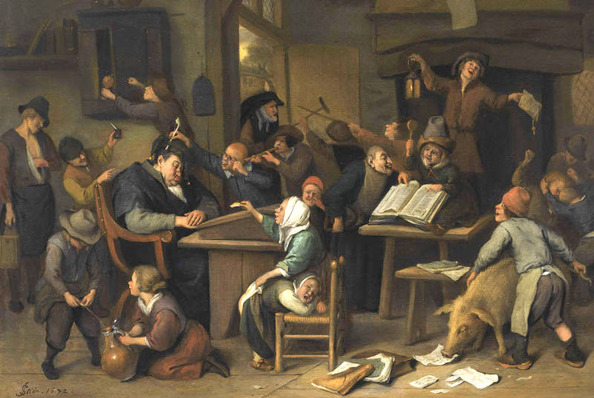
Woutertje Pieterse kende geen leerplicht. Onderwijs: moeten of mogen?
Prof. Dr. Marita Mathijsen Universiteit van Amsterdam
mathijsen@uva.nl

Slide 2
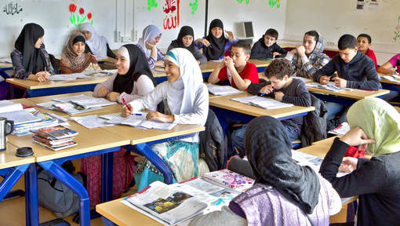

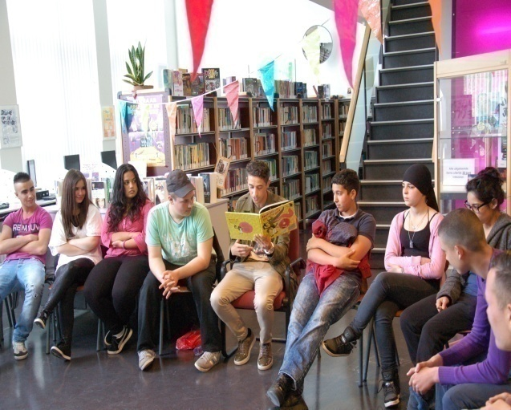
Hervormd Lyceum West

Slide 3
Pedagogisch-maatschappelijke ontwikkelingen
Onderwijswetten 1806 [voor lager onderwijs]; 1863 HBS; leerplicht 1900
Schoolopzieners/inspectie pas met koning Willem I
1816 1e kweekschool
Steden kregen verplichting armenscholen op te zetten
Inspectie treft in 1835 in Friesland nog maitresses aan die alleen kunnen schrijven, niet lezen

Slide 4
Maatschappelijke ideeën over het kind
Rousseau algemeen aanvaard (Emile 1762)
Uitgewerkt in de schoolmethode van de Maatschappij tot Nut van het Algemeen (1784)
Afschaffen lijfstraffen
Aanschouwelijk onderwijs
Algemeen christelijk
J.H. Pestalozzi (1746-1827): onderwijsvernieuwer met Europese invloed: volksopvoeding, aandacht voor gezinsopvoeding, aanschouwelijk onderwijs, zedelijke verheffing

Slide 5
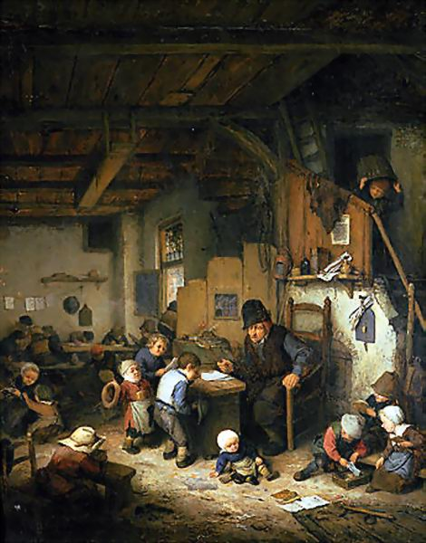
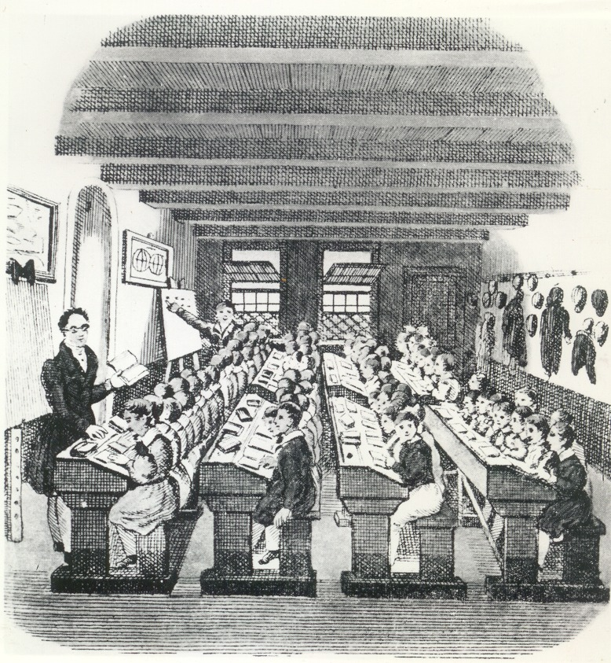

Slide 6
De harde realiteit
Hoge kindersterfte
Kinderarbeid
Seizoensschoolbezoek
Geen middelbare scholen voor meisjes
Schoolgeld als barrière
Geen studiebeurzen voor universiteiten, geen meisjes op universiteiten
Stijging op maatschappelijke ladder nog moeilijk

Slide 7


Stijging wel in de literatuur voorgesteld als voorbeeld
David Copperfield en Oliver Twist (Charles Dickens)
Woutertje Pieterse (Multatuli)
Alleen op de wereld (Hector Malot)
Kees de Jongen (Theo Thijssen)

Slide 8
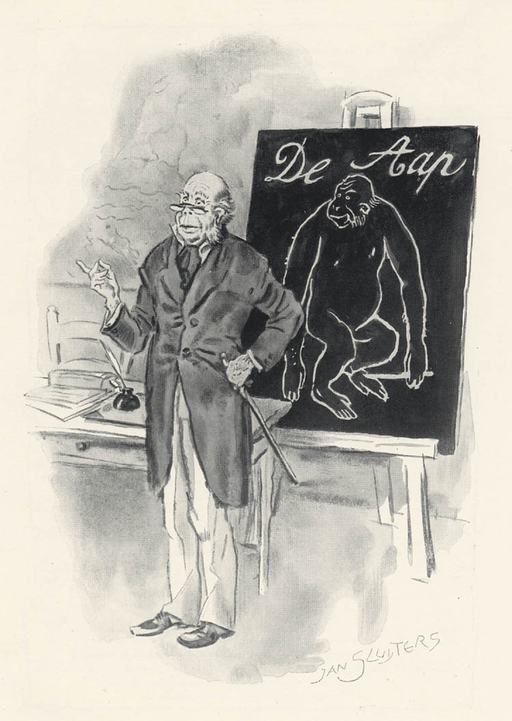
Woutertje Pieterse wil wel leren maar…
Meester Pennewip leert geen
wereldwijsheid:
klassificeren
opsommen
rubriceren
Dus verliest Woutertje zijn interesse

Slide 9
Nog steeds een probleem
Sluit het onderwijs wel aan bij de moderne tijd?
Houden we genoeg rekening met het ‘puberbrein’?
Sociale stijging voor veel kinderen niet meer mogelijk
‘leuk’ ??????

Slide 10
Het curriculum
Het huidige curriculum is gebaseerd op wat men in de negentiende eeuw nodig had en niet op wat men in deze tijd nodig heeft. Vraagtekens bij primaat talen en wiskunde maar er zou wel meer …..
heelalkunde
milieukunde
filosofie
muziek- en kunstgeschiedenis (ook popmuziek en jazz)
computerwetenschap
locale geschiedenis

Slide 11

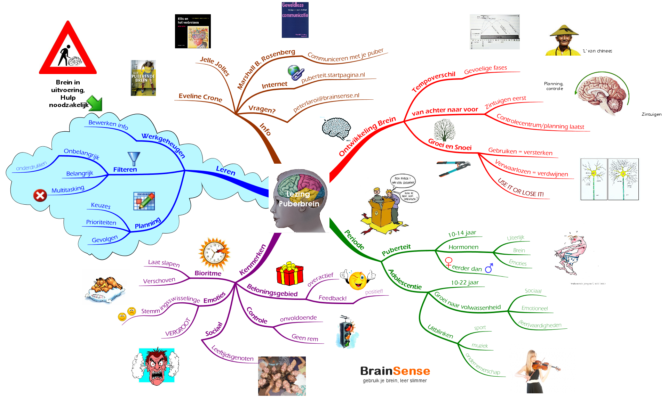
Het puberbrein

Slide 12
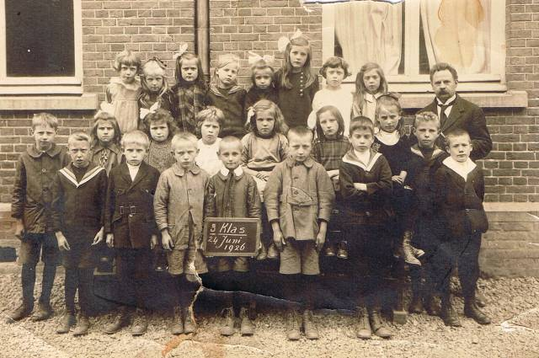
Sociale stijging
Hoe kinderen te motiveren die hun ouders nooit kunnen overtreffen?
Als je alles al krijgt, hoe werkt beloning dan?
Hoe spreek je innerlijke motivering aan?

Slide 13
Tandenpoetsen is niet leuk en toch doen we het allemaal
Leren spellen is niet leuk
Grammatica is niet leuk
Wiskunde is niet leuk
Gymnastiek is niet leuk
Op tijd komen is niet leuk
Huiswerk maken is niet leuk
School hoeft niet leuk te zijn en leraren hoeven niet leuk te zijn

Slide 14
Motivering: mogen in plaats van moeten
Maak jouw probleem het hunne. Bijvoorbeeld: hoe kan ik Reinaert de Vos voor jullie toegankelijk maken?
Locale geschiedenis laat zich verbinden met algemene geschiedenis: grootouders interviewen is ook geschiedenis
Spelling: opnieuw: jouw probleem is hun probleem. Wanneer functioneert de Word-corrector niet? Hoe leer ik tweedetaal-leerlingen de d/t, het verschil de/het?
Demonstraties
Uitgeven van groepsresultaten
Eigen blog, website, facebook voor resultaten (controle)

Slide 15
